Slide 1
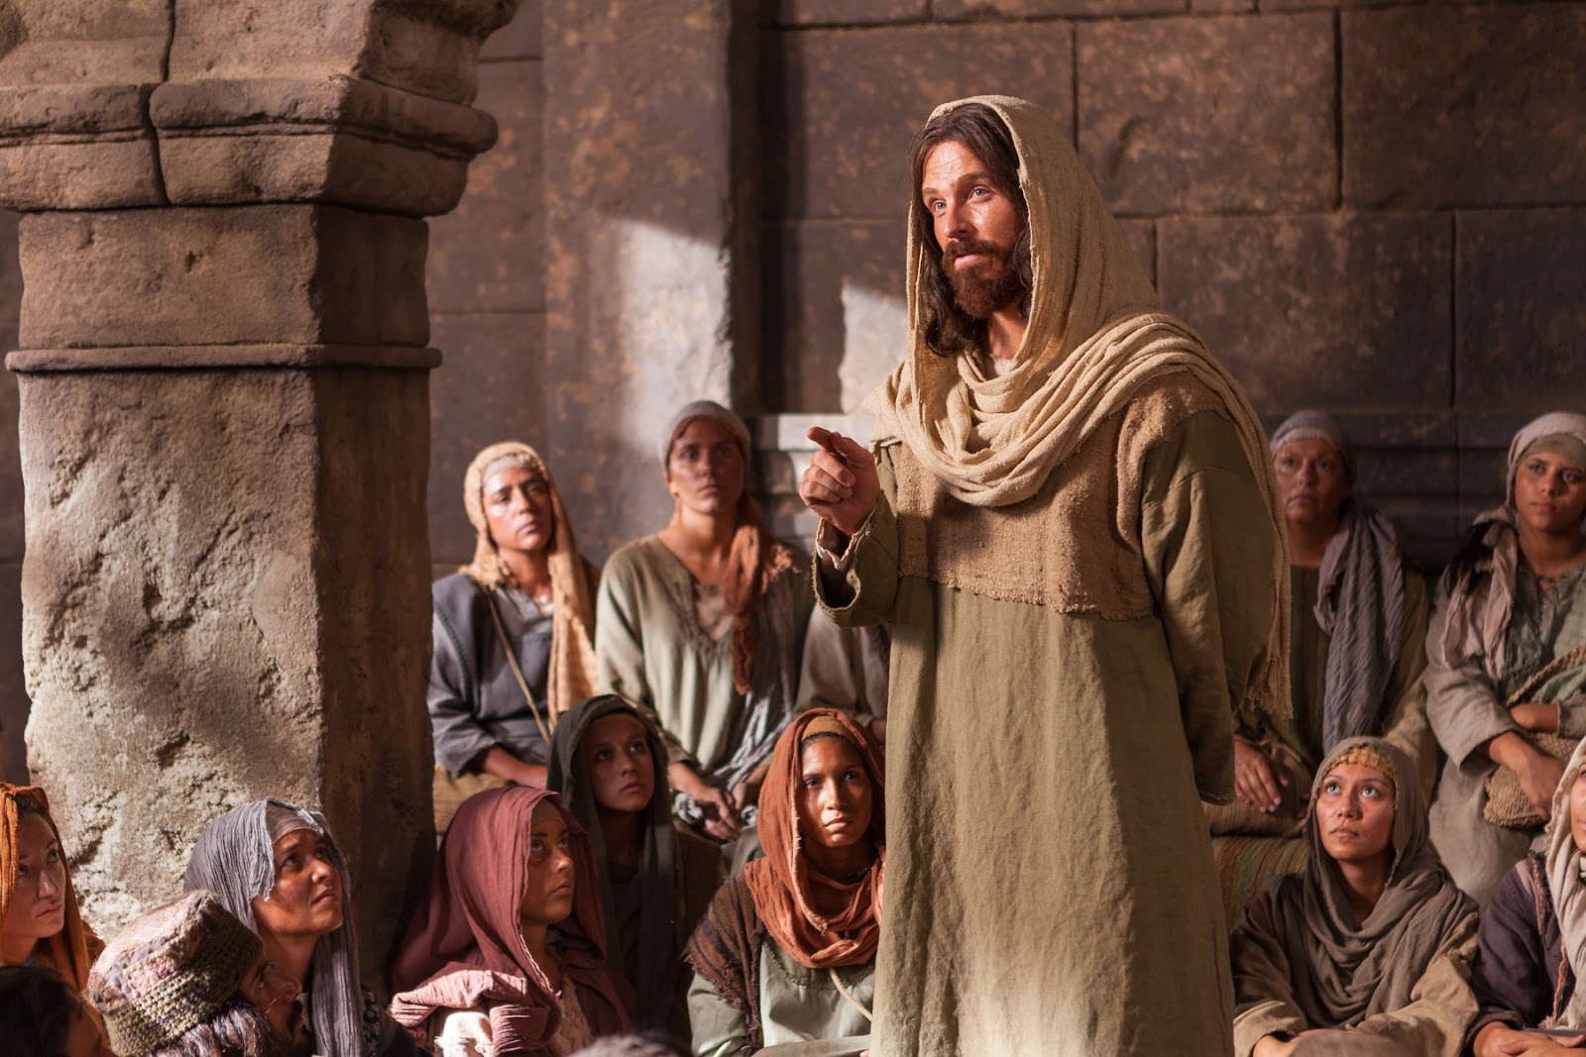
15° DOMINGO DO TEMPO COMUM

Slide 2
ENTRADA
EIS-ME AQUI SENHOR!
EIS-ME AQUI SENHOR!
PRA FAZER TUA VONTADE
PRA VIVER NO TEU AMOR
PRA FAZER TUA VONTADE
PRA VIVER NO TEU AMOR
EIS-ME AQUI SENHOR!

Slide 3
ENTRADA
O SENHOR É O PASTOR QUE ME CONDUZ
POR CAMINHOS NUNCA VISTOS ME ENVIOU
SOU CHAMADO A SER FERMENTO SAL E LUZ
E POR ISSO RESPONDI: AQUI ESTOU!

Slide 4
ENTRADA
EIS-ME AQUI SENHOR!
EIS-ME AQUI SENHOR!
PRA FAZER TUA VONTADE
PRA VIVER NO TEU AMOR
PRA FAZER TUA VONTADE
PRA VIVER NO TEU AMOR
EIS-ME AQUI SENHOR!

Slide 5
ENTRADA
ELE PÔS EM MINHA BOCA UMA CANÇÃO
ME UNGIU COMO PROFETA E TROVADOR
DA HISTÓRIA E DA VIDA DO MEU POVO
E POR ISSO RESPONDI: AQUI ESTOU!

Slide 7
ATO PENITENCIAL
SENHOR, QUE SOIS O CAMINHO QUE LEVA AO PAI, TENDE PIEDADE DE NÓS
KYRIE ELEISON, KYRIE ELEISON, KYRIE ELEISON, ELEISON
CRISTO, QUE SOIS A VERDADE QUE ILUMINA OS POVOS, TENDE PIEDADE DE NÓS
CHRISTE ELEISON, CHRISTE ELEISON, CHRISTE ELEISON, ELEISON

Slide 8
ATO PENITENCIAL
SENHOR, QUE SOIS A VIDA QUE RENOVA O MUNDO, TENDE PIEDADE DE NÓS
KYRIE ELEISON, KYRIE ELEISON, KYRIE ELEISON, ELEISON

Slide 10
HINO DE LOUVOR
GLÓRIA A DEUS NAS ALTURAS(3X)
E PAZ NA TERRA AOS HOMENS POR ELE AMADOS
SENHOR DEUS, REI DOS CÉUS, DEUS PAI TODO PODEROSO

Slide 11
HINO DE LOUVOR
NÓS VOS LOUVAMOS, NÓS VOS BENDIZEMOS
NÓS VOS ADORAMOS, NÓS VOS GLORIFICAMOS
NÓS VOS DAMOS GRAÇAS, POR VOSSA IMENSA GLÓRIA.

Slide 12
HINO DE LOUVOR
SENHOR JESUS CRISTO, FILHO UNIGÊNITO
SENHOR DEUS, CORDEIRO DE DEUS, FILHO DE DEUS PAI
VÓS QUE TIRAIS O PECADO DO MUNDO,
TENDE PIEDADE DE NÓS

Slide 13
HINO DE LOUVOR
VÓS QUE TIRAIS O PECADO DO MUNDO,
ACOLHEI A NOSSA SÚPLICA
VÓS QUE ESTAIS À DIREITA DO PAI,
TENDE PIEDADE DE NÓS
SÓ VÓS SOIS SANTO, SÓ VÓS O SENHOR, SÓ VÓS O ALTÍSSIMO, JESUS CRISTO, COM O ESPÍRITO SANTO NA GLÓRIA DE DEUS PAI.
AMÉM

Slide 15
SALMO RESPONSORIAL
MOSTRAI-NOS Ó SENHOR VOSSA BONDADE, E A VOSSA SALVAÇÃO NOS CONCEDEI

Slide 17
ACLAMAÇÃO
ALELUIA, ALELUIA, ALELUIA, ALELUIA
QUE O PAI DO SENHOR JESUS CRISTO NOS DÊ DO SABER O ESPÍRITO; CONHEÇAMOS, ASSIM, A ESPERANÇA
À QUAL NOS CHAMOU COMO HERANÇA
ALELUIA, ALELUIA, ALELUIA, ALELUIA

Slide 19
CANTO DAS OFERENDAS
1. A MESA SANTA QUE PREPARAMOS,
MÃOS QUE SE ELEVAM A TI, Ó SENHOR
O PÃO E O VINHO, FRUTOS DA TERRA,
DURO TRABALHO, CARINHO E AMOR.
Ô, Ô, Ô, RECEBE SENHOR
Ô, Ô RECEBE SENHOR (BIS)

Slide 20
CANTO DAS OFERENDAS
2. FLORES, ESPINHOS, DOR E ALEGRIA,
PAIS, MÃES E FILHOS DIANTE DO ALTAR.
A NOSSA OFERTA EM NOVA FESTA,
A NOSSA DOR, VEM SENHOR TRANSFORMAR
Ô, Ô, Ô, RECEBE SENHOR
Ô, Ô RECEBE SENHOR (BIS)

Slide 21
CANTO DAS OFERENDAS
3. A VIDA NOVA, NOVA FAMÍLIA,
QUE CELEBRAMOS AQUI TEM LUGAR.
TUA BONDADE VEM COM FARTURA
É SÓ SABER REUNIR, PARTILHAR
Ô, Ô, Ô, RECEBE SENHOR
Ô, Ô RECEBE SENHOR (BIS)

Slide 23
SANTO
SANTO, SANTO, SANTO
SENHOR DEUS DO UNIVERSO
O CÉU E A TERRA PROCLAMAM
PROCLAMAM A VOSSA GLÓRIA
HOSANA, HOSANA, HOSANA
HOSANA NAS ALTURAS

Slide 24
SANTO
BENDITO O QUE VEM
EM NOME DO SENHOR (2X)
HOSANA, HOSANA, HOSANA
HOSANA NAS ALTURAS

Slide 26
COMUNHÃO
VEJAM, EU ANDEI PELAS VILAS,
APONTEI AS SAÍDAS COMO O PAI ME PEDIU
PORTAS, EU CHEGUEI PARA ABRI-LAS,
EU CUREI AS FERIDAS COMO NUNCA SE VIU

Slide 27
COMUNHÃO
POR ONDE FORMOS TAMBÉM NÓS QUE BRILHE A TUA LUZ!
FALA, SENHOR, NA NOSSA VOZ, EM NOSSA VIDA
NOSSO CAMINHO ENTÃO CONDUZ. QUEREMOS SER ASSIM!
QUE O PÃO DA VIDA NOS REVIGORE NO NOSSO "SIM"!

Slide 28
COMUNHÃO
VEJAM, FIZ DE NOVO A LEITURA
DAS RAÍZES DA VIDA QUE MEU PAI VÊ MELHOR
LUZES, ASCENDI COM BRANDURA
PARA A OVELHA PERDIDA NÃO MEDI MEU SUOR

Slide 29
COMUNHÃO
POR ONDE FORMOS TAMBÉM NÓS QUE BRILHE A TUA LUZ!
FALA, SENHOR, NA NOSSA VOZ, EM NOSSA VIDA
NOSSO CAMINHO ENTÃO CONDUZ. QUEREMOS SER ASSIM!
QUE O PÃO DA VIDA NOS REVIGORE NO NOSSO "SIM"!

Slide 30
COMUNHÃO
VEJAM, PROCUREI BEM AQUELES
QUE NINGUÉM PROCURAVA E FALEI DO MEU PAI
POBRES, A ESPERANÇA QUE É DELES
EU NÃO QUIS VER ESCRAVA DE UM PODER QUE RETRAI

Slide 31
COMUNHÃO
POR ONDE FORMOS TAMBÉM NÓS QUE BRILHE A TUA LUZ!
FALA, SENHOR, NA NOSSA VOZ, EM NOSSA VIDA
NOSSO CAMINHO ENTÃO CONDUZ. QUEREMOS SER ASSIM!
QUE O PÃO DA VIDA NOS REVIGORE NO NOSSO "SIM"!

Slide 33
PÓS-COMUNHÃO
ALMA DE CRISTO, SANTIFICAI-ME
CORPO DE CRISTO, SALVAI-ME
SANGUE DE CRISTO, INEBRIAI-ME
ÁGUA DO LADO DE CRISTO, LAVAI-ME

Slide 34
PÓS-COMUNHÃO
PAIXÃO DE CRISTO, CONFORTAI-ME
Ó BOM JESUS, OUVI-ME
DENTRO DE VOSSAS CHAGAS, ESCONDEI-ME, ESCONDEI-ME

Slide 35
PÓS-COMUNHÃO
NÃO PERMITAIS QUE EU ME SEPARE DE VÓS
DO ESPÍRITO MALIGNO DEFENDEI-ME
NA HORA DA MORTE
CHAMAI-ME, CHAMAI-ME

Slide 36
PÓS-COMUNHÃO
E MANDAI-ME IR PARA VÓS
PARA QUE COM VOSSOS SANTOS VOS LOUVE
POR TODOS OS SÉCULOS DOS SÉCULOS, AMÉM

Slide 38
FINAL
MARIA DE NAZARÉ, MARIA ME CATIVOU
FEZ MAIS FORTE A MINHA FÉ
E POR FILHO ME ADOTOU
ÀS VEZES EU PARO E FICO A PENSAR
E SEM PERCEBER, ME VEJO A REZAR
E MEU CORAÇÃO SE PÕE A CANTAR
PRA VIRGEM DE NAZARÉ

Slide 39
FINAL
MENINA QUE DEUS AMOU E ESCOLHEU
PRA MÃE DE JESUS, O FILHO DE DEUS
MARIA QUE O POVO INTEIRO ELEGEU
SENHORA E MÃE DO CÉU
AVE MARIA AVE MARIA
AVE MARIA MÃE DE JESUS!

